Slide 1
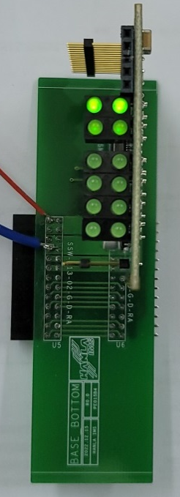
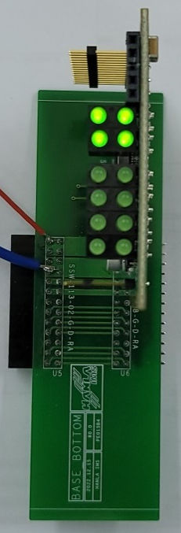
1. MCU PCB : 프로그램 다운로드 확인
1. LED 동작 상태를 이용하여 MCU 프로그램 다운로드 상태 확인
<LED OFF>
<LED ON>
Notes:
작업일 : 230102

